Slide 1
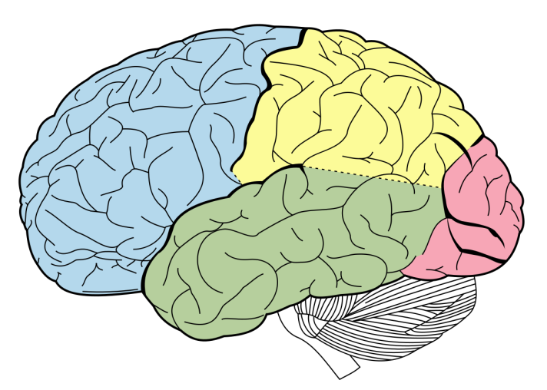
失智症 診斷、治療、預防
洪煒斌
成大醫院神經部

Slide 2
何謂失智症
一群病症的總稱，不是正常老化現象
症狀的組合，稱為症候群
記憶力減退、語言能力、空間感、計算力、判斷力、抽象思考能力、注意力
症狀包括個性改變、幻覺、妄想
影響社交、工作、個人生活能力

Slide 3
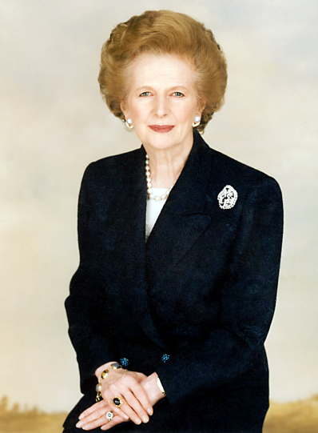
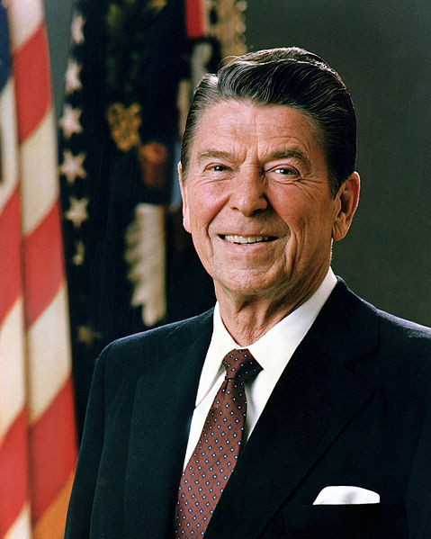
失智症的定義
慢性，漸進性的認知功能障礙
影響到職業或是社交表現
電影：渡邊謙主演，明日的記憶
罹患失智症的名人有哪些呢?

Slide 4
失智症
影響到工作職業或是日常生活功能
和之前的生活功能相比之下有退步
無法以譫妄症或是其他的精神疾病加以解釋
有認知功能障礙 | (1) 病史詢問 (主觀的詢問)
 | (2) 認知功能測驗 (客觀的測驗)
McKhann et al. Alzheimer’s & Dementia 7 (2011) 263–269.

Slide 7
台灣失智人口推估
民國年 | 105 | 110 | 115 | 120 | 125 | 150
全國總人口 | 23546 | 23718 | 23720 | 23529 | 23095 | 18373
30-64歲失智人口 | 12.65 | 12.55 | 12.31 | 11.84 | 11.12 | 7.37
65歲以上失智人口 | 248.54 | 303.46 | 367.73 | 450.93 | 547.15 | 846.33
65歲以上失智盛行率 | 8.0% | 7.64% | 7.54% | 7.87% | 8.61% | 11.83%
失智總人口 | 261.19 | 316.00 | 380.04 | 462.77 | 558.27 | 853.70
失智總人口占全國總人口 | 1.11% | 1.33% | 1.60% | 1.97% | 2.42% | 4.65%

Slide 10
民國年 | 105 | 110 | 115 | 120 | 125 | 130 | 135 | 140 | 145 | 150
全國總人口 | 23546 | 23718 | 23720 | 23529 | 23095 | 22422 | 21565 | 20577 | 19502 | 18373
30-64歲失智人口 | 12.65 | 12.55 | 12.31 | 11.84 | 11.12 | 10.28 | 9.40 | 8.69 | 8.06 | 7.37
65歲以上失智人口 | 248.54 | 303.46 | 367.73 | 450.93 | 547.15 | 657.05 | 752.27 | 805.41 | 832.55 | 846.33
65歲以上失智盛行率 | 8.0% | 7.64% | 7.54% | 7.87% | 8.61% | 9.64% | 10.34% | 10.90% | 11.44% | 11.83%
失智總人口 | 261.19 | 316.00 | 380.04 | 462.77 | 558.27 | 667.33 | 761.67 | 814.09 | 840.62 | 853.70
失智總人口占全國總人口 | 1.11% | 1.33% | 1.60% | 1.97% | 2.42% | 2.98% | 3.53% | 3.96% | 4.31% | 4.65%

Slide 11
失智症警訊
記憶減退
無法勝任原先的工作
言語表達問題
時間、地點的混淆
判斷力變差
抽象思考出現困難
東西擺放錯亂
行為與情緒改變
個性改變
退出職場

Slide 12
失智症的病因
神經退化疾病 | 阿滋海默症 Lewy body disease 路易氏體失智症 帕金森氏失智症 額顳葉失智症 亨丁頓氏症 庫賈氏症 (Prion disease)

Slide 13
失智症的病因
血管性失智症 | 腦血管中風
神經發炎 | 多發性硬化症 中樞神經血管炎
感染 | 神經性梅毒 愛滋病
腫瘤 | 顱內腫瘤
其他種類 | 水腦症 腦部外傷

Slide 14
輕度
記憶力變差
情緒起伏較大
言語表達困難
不常去的地方可能會迷路
妄想、幻覺
躁動不安
憂鬱
睡眠障礙

Slide 15
中度
近期記憶與遠期記憶都會忘記
情緒起伏更大，突然生氣
語言缺乏邏輯
可能在熟悉的地方迷路
妄想較嚴重
遊走
躁動不安更明顯
睡眠障礙、日夜顛倒
日常生活能力出現困難

Slide 16
重度
記憶力退化到連熟悉的人都不認識
容易生氣
說話無法理解
無法自行外出，有高度迷路的危險
需要他人照顧
運動走路功能可能有影響，容易跌倒
睡眠障礙
日常生活無法自理，大小便可能失禁

Slide 17
臨床疾病進展
Sperling RA et al. Toward defining the preclinical stages of Alzheimer’s disease: recommendations from the National Institute on Aging-Alzheimer’s Association workgroups on diagnostic guidelines for Alzheimer’s disease. AlzheimersDement 2011;7:280-92.

Slide 18
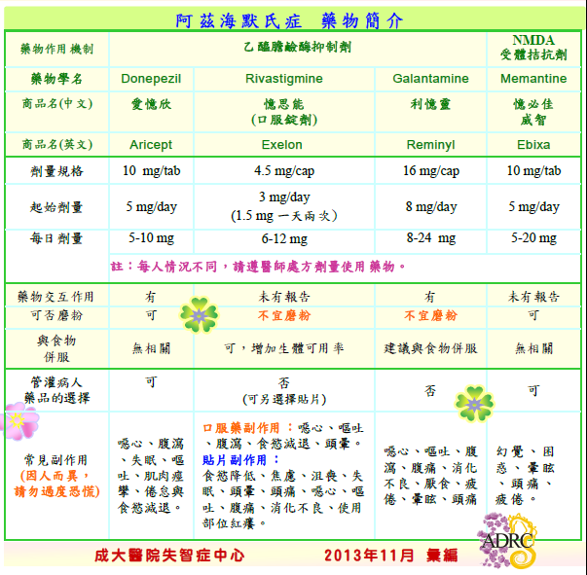
藥物治療與成效
乙醯膽鹼酶抑制劑
NMDA受體拮抗劑

Slide 19
1.http://www2f.biglobe.ne.jp/~boke/improvingad.htm
2.Winblad B, et al. Neurology. 2001;57:489-495.
3.Tariot PN, et al. Neurology. 2000;54:2269-2276.
4.Corey-Bloom J, et al. International Journal of Geriatric Psychopharmacology. 1998;1:55-65.

Slide 20
全民健保給付條文
限用於依NINDS-ADRDA或DSM或ICD標準診斷為阿滋海默氏症或帕金森氏症之失智症病患。
如有腦中風病史，臨床診斷為「血管性失智症」，或有嚴重心臟傳導阻斷（heart block）之病患，不建議使用。
需經事前審查核准後使用，第一次申請須檢附以下資料：
(1)CT、MRI或哈金斯氏量表（Hachinski lschemic Score）三項其中之任一結果報告。
(2)CBC, VDRL, BUN, Creatinine, GOT, GPT, T4, TSH檢驗。
(3)病歷摘要。
(4)MMSE或CDR智能測驗報告。

Slide 21
阿茲海默症的治療
Ⅰ.輕度至中度失智症：限使用donepezil (如Aricept)，rivastigmine (如Exelon)，galantamine (如Reminyl)：
i.智能測驗結果為MMSE 10~26分或CDR 1級及2級之患者。
ii.使用前述三種藥品任一種後，三個月內，因副作用得換用本類另一種藥物，不需另外送審，惟仍應於病歷上記載換藥理由。
iii.使用後每一年需重新評估，追蹤MMSE或CDR智能測驗，如MMSE較起步治療時減少2分(不含)以上或CDR退步1級，則應停用此類藥品。
iv.使用 rivastigmine貼片劑（如Exelon Patch），每日限用一片，且不得併用同成分之口服藥品。

Slide 22
Ⅱ.中重度失智症：限使用memantine (如Witgen、Ebixa)
i. 智能測驗結果為10≦MMSE≦14分或CDR 2級之患者。
ii.曾使用過donepezil, rivastigmine, galantamine其中任一種藥品之患者，若不再適用上述其中任一藥物，且MMSE或CDR智能測驗達標準(10≦MMSE≦14分或CDR 2級)，並經事前審查核准後得換用memantine。惟 memantine 不得與前項三種藥品併用。
iii使用後每一年需重新評估，追蹤MMSE或CDR智能測驗，如MMSE較起步治療時減少2分(不含)以上或CDR退步1級，則應停用此類藥品。

Slide 23
Ⅲ.重度失智症：限使用donepezil (如Aricept)、memantine (如Witgen、Ebixa）
i.智能測驗結果為MMSE 5-9分且CDR 3級之患者。
ii.臥床或無行動能力者不得使用。
iii.曾使用過memantine,donepezil, rivastigmine, galantamine而不再適用者，不得使用。
iv.donepezil及memantine二者不能併用。
v.使用後每一年需重新評估，追蹤MMSE智能測驗，如MMSE較起步治療時減少2分(不含)以上,則應停用此類藥品。

Slide 24
非藥物治療
懷舊治療
音樂治療
藝術治療
認知訓練
Openclipart.org

Slide 25
三動兩高
頭腦要動
休閒活動
有氧運動
高度學習
高抗氧化
成大神經部白明奇教授. 2005

Slide 26
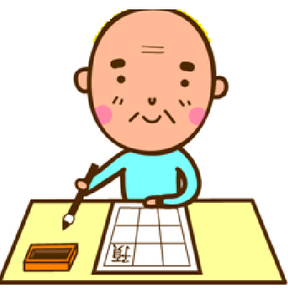

Slide 30
社交活動可以增進人的溝通、交換意見、促進想法
有動物實驗認為活躍的社交可能促進腦部微血管的生長(capillary formation)與突觸的再連結(synaptogenesis)，甚至刺激神經元生長(neurogenesis)，進而減少認知功能退化
1.Bassuk SS,et al. Social disengagement and incident cognitive decline in community-dwelling elderly persons. Ann Intern Med. 1999;131:165-173.
2.Berkman LF. Which influences cognitive function: living alone or being alone? Lancet. 2000;355:1291-1292.
3.Howard M, et al. Achieving and Maintaining Cognitive Vitality With Aging. Mayo Clin Proc. 2002;77:681-696

Slide 32
促進認知儲存量 Promoting Brain Reserve:
終身學習 Lifelong Learning
多參與社交活動 Social Engagement
維持職業功能的複雜性 Occupational Complexity
Howard M, et al. Mayo Clin Proc. 2002;77:681-696

Slide 33
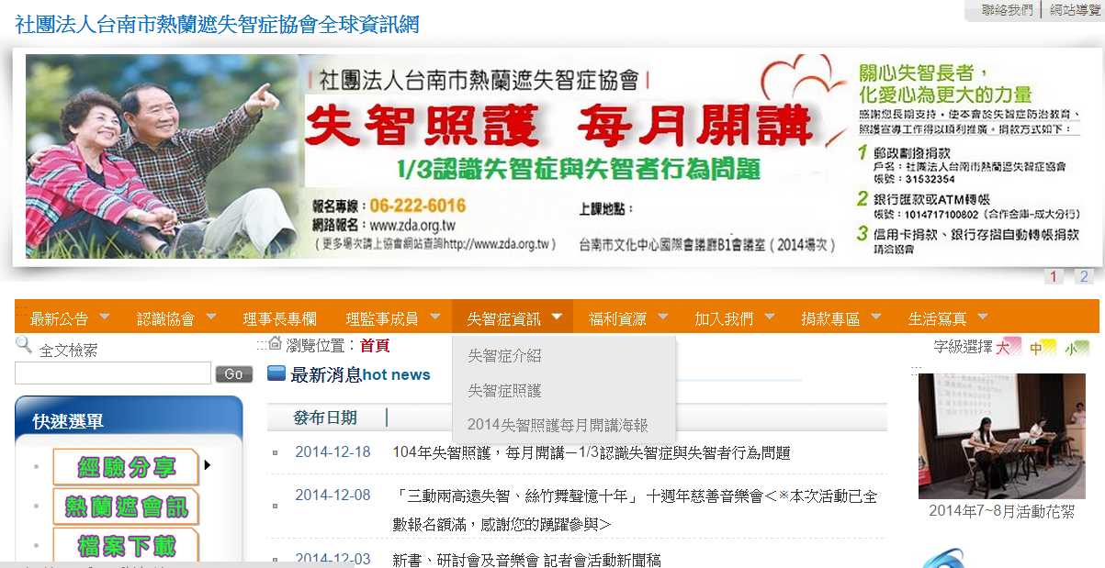
熱蘭遮失智症協會
06-2083001

Slide 34
台灣失智症協會

Slide 35
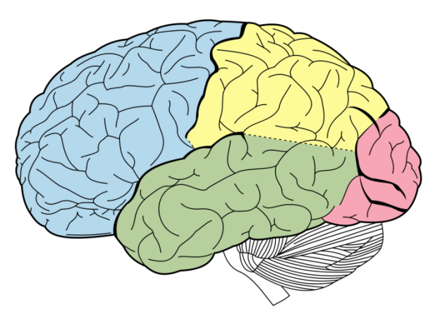
結論
失智症是緩慢退化的疾病(慢性病)，並非是正常老化現象。
目前藥物治療雖有幫助，但是效果有限。
預防失智症，就從現在開始！
三動兩高：
頭腦要動、休閒活動、有氧運動
高度學習、高抗氧化

Slide 36
感謝聆聽 祝福大家，身體健康

